Slide 1
Prinsip Usability
e-mail:muhammad.nurkamid@umk.ac.id

Slide 2
Pengertian Usability
Usability berasal dari kata usable yang secara umum berarti dapat digunakan dengan baik.
Sesuatu dapat dikatakan berguna dengan baik, apabila kegagalan dalam penggunaannya dapat dihilangkan atau diminimalkan serta berorientasi memberi manfaat dan kepuasan kepada pengguna.
(Jeffrey Rubin and Dana Chisnell.
Handbook of Usibility Testing, How to Plan, Design, and Conduct Effective Test.
Wiley Publishing. 2008. Indianapolis )

Slide 3
Pengertian Usability Lanjutan...
Mendefinisikan usability sebagai ukuran kualitas pengalaman pengguna ketika berinteraksi dengan produk atau sistem apakah situs web, aplikasi perangkat lunak, teknologi bergerak, maupun peralatan-peralatan lain yang dioperasikan oleh pengguna.
(Nielsen J. (2012); Usability 101: Introduction to Usability. Alertbox)

Slide 4
Pengertian Usability Lanjutan...
International Organization for standardization (ISO) Definisikan usability sebagai tingkat dimana produk bisa digunakan oleh pengguna tertentu untuk mencapai tujuannya dengan lebih efektif, efisien, dan memuaskan dalam ruang lingkup penggunanya.
(ISO 9241-11: 1998, Ergonomic reqirements for office work with visual display terminals (VDTs) – Part 11: Guidance on usability)

Slide 5
Pengertian Usability Lanjutan...
Usability is a property of a part of the system, the interface, seen as an object connecting the user to the functionality of the product.
(Newman and Sproull, 1979)

Slide 6
Prinsip Usability
Learnability
Kemudahan bagi pengguna baru untuk dapat menggunakan sistem secara efektif dan mencapai kinerja yang paling optimal.
Mengurangi waktu dan biaya untuk mempelajari sebuah sistem
Memungkinkan latihan yang lebih fleksibel bagi pengguna
Pengguna dapat menjadi lebih efektif dengan cepat

Slide 7
Prinsip Usability Lanjutan...
Prinsip-prinsip yang mempengaruhi tingkat learnability:
Predictability, yaitu pengetahuan pengguna mengenai interaksi yang telah dilakukan, cukup untuk memprediksi hasil dari interaksi yang dilakukan berikutnya.
Feedback, yaitu seberapa jauh pengguna mengetahui akibat dari suatu interaksi (Immediately atau eventually).

Slide 8
Prinsip Usability Lanjutan...
C. Familiarity
Korelasi antara pengetahuan pengguna yang telah dimiliki dan pengetahuan yang dibutuhkan untuk menggunakan model interaksi
D. Generalizability
Perluasan pengetahuan dalam interaksi tertentu untuk digunakan dalam sistem yang baru (generalisasi). Hal ini dipengaruhi oleh standar dan panduan (guidelines)
E. Consistency
Kemiripan perilaku input/output yang dibangkitkan dari situasi yang hampir sama atau tujuan dari suatu pekerjaan

Slide 9
Prinsip Usability Lanjutan...
2. Flexibility
Variasi cara/model bagi pengguna dan sistem dalam bertukar informasi (terkadang dimungkinkan reorganisasi tugas maupun bisnis).
Prinsip-prinsip yang mempengaruhi:
Dialogue Initiative, kebebasan dari sistem menentukan kendala pada input yg digunakan.
Multithreading, kemampuan sistem untuk mendukung interaksi pengguna dalam melakukan lebih dari satu pekerjaan pada waktu yang sama.
Task Migratability, pemberian tanggung jawab eksekusi suatu tugas antara user dan sistem

Slide 10
Prinsip Usability Lanjutan...
Subtitutivity, memungkinkan nilai input dan output yang sama untuk disubstitusikan satu sama lain
Customizability, tingkat modifikasi antarmuka oleh pengguna atau sistem.

Slide 11
Prinsip Usability Lanjutan...
3. Effectiveness (Robustness)
Tingkat dukungan yang disediakan bagi pengguna untuk mencapai tujuannya dengan sukses dan memberikan penilaian tingkah laku yang diarahkan oleh suatu tujuan.
Memungkinkan untuk meningkatkan produktivitas pengguna.

Slide 12
Prinsip Usability Lanjutan...
Yang mempengaruhi tingkat effectiveness, yaitu:
Observaility, kemampuan pengguna untuk mengevaluasi status internal dari sistem berdasarkan representasi yang dirasakan.
Recoverability, kemampuan pengguna untuk melakukan koreksi terhadap aksi yang dilakukan pada saat terjadi kesalahan.
Responsiveness, bagaimana pengguna merasakan tingkat komunikasi dengan sistem.
Task Conformance, seberapa jauh layanan sistem mendukung seluruh pekerjaan pengguna.

Slide 13
Parameter Untuk Mengukur Usability
Success Rate, mengukur tingkat keberhasilan pengguna dalam menyelesaikan semua “tugas” yang ada pada suatu website.
The Time a Task Requires, mengukur waktu yang dibutuhkan oleh seorang pengguna dalam menyelesaikan suatu “tugas” pada website tersebut.
Error Rate, tingkat kesalahan yang dilakukan oleh pengguna pada saat menyelesaikan “tugas” pada website tersebut.
User’s Subjective Satisfaction, tingkat kepuasan pengguna dalam menyelesaikan keseluruhan “tugas” ketika berinteraksi dalam website tersebut.

Slide 14
Real Life Examples
Daily Usability…

Slide 15
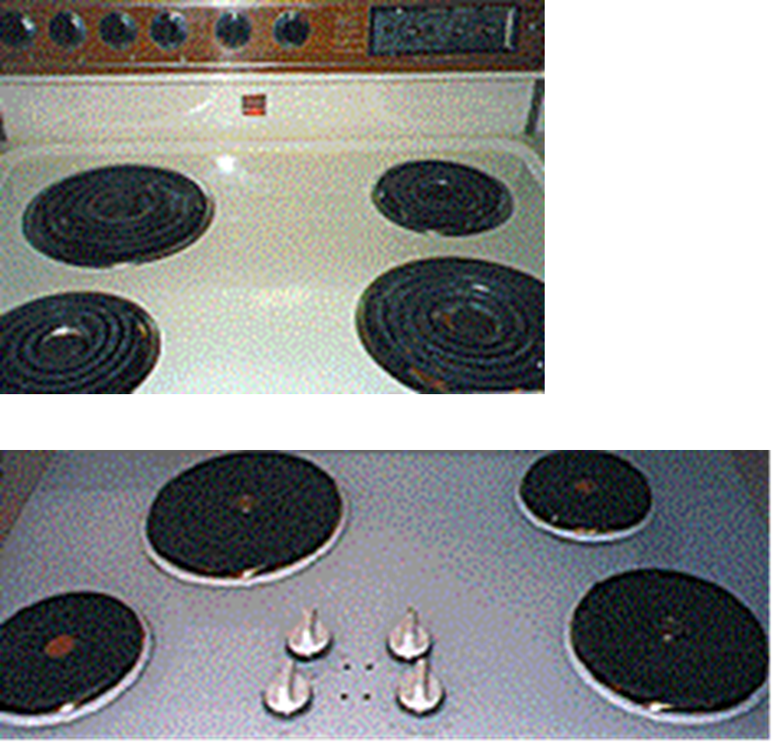
Which design makes it easier to match the knob to the plate?

Slide 16

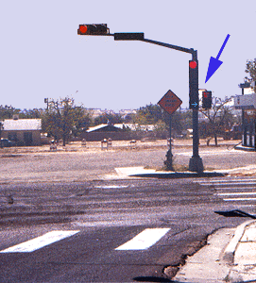

Slide 17
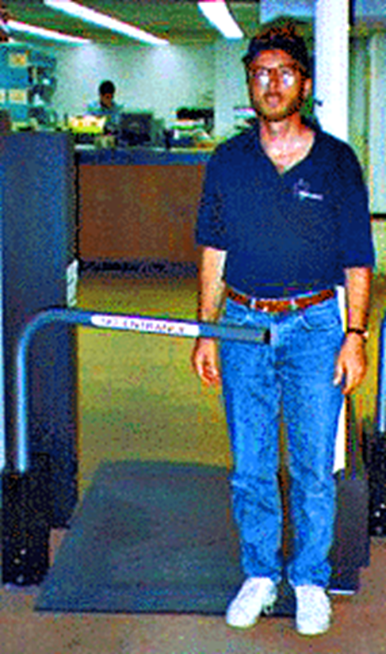
This design may be dangerous…

Slide 18

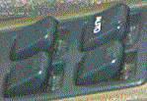
People generally don’t comply to pre defined paths…
How do you open this window?

Slide 19
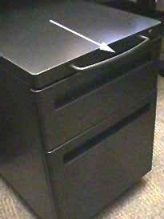
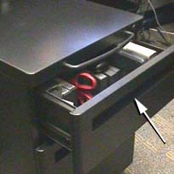
When trying to open this file cabinet users found themselves pulling the handle on the top (See arrow).
Guess what happened?

Slide 20
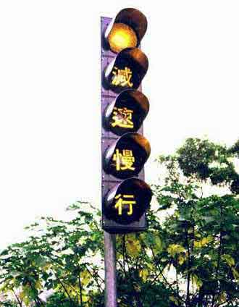
Is this usable?

Slide 21
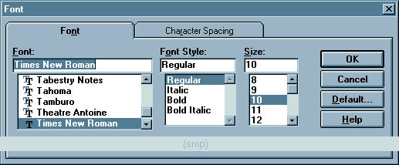
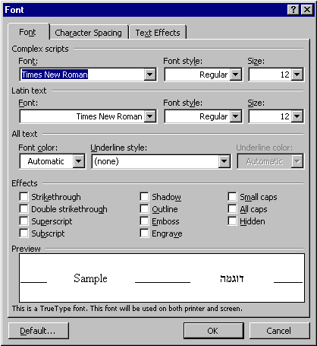
Contoh Usability
Placing the buttons on the tabs themselves, confuses the users as to the consequence of selecting the buttons.
If the buttons are placed outside of the set of tabs, the user can correctly consider those buttons as controlling the entire set of tabs.
Tabs
One line is enough

Slide 22
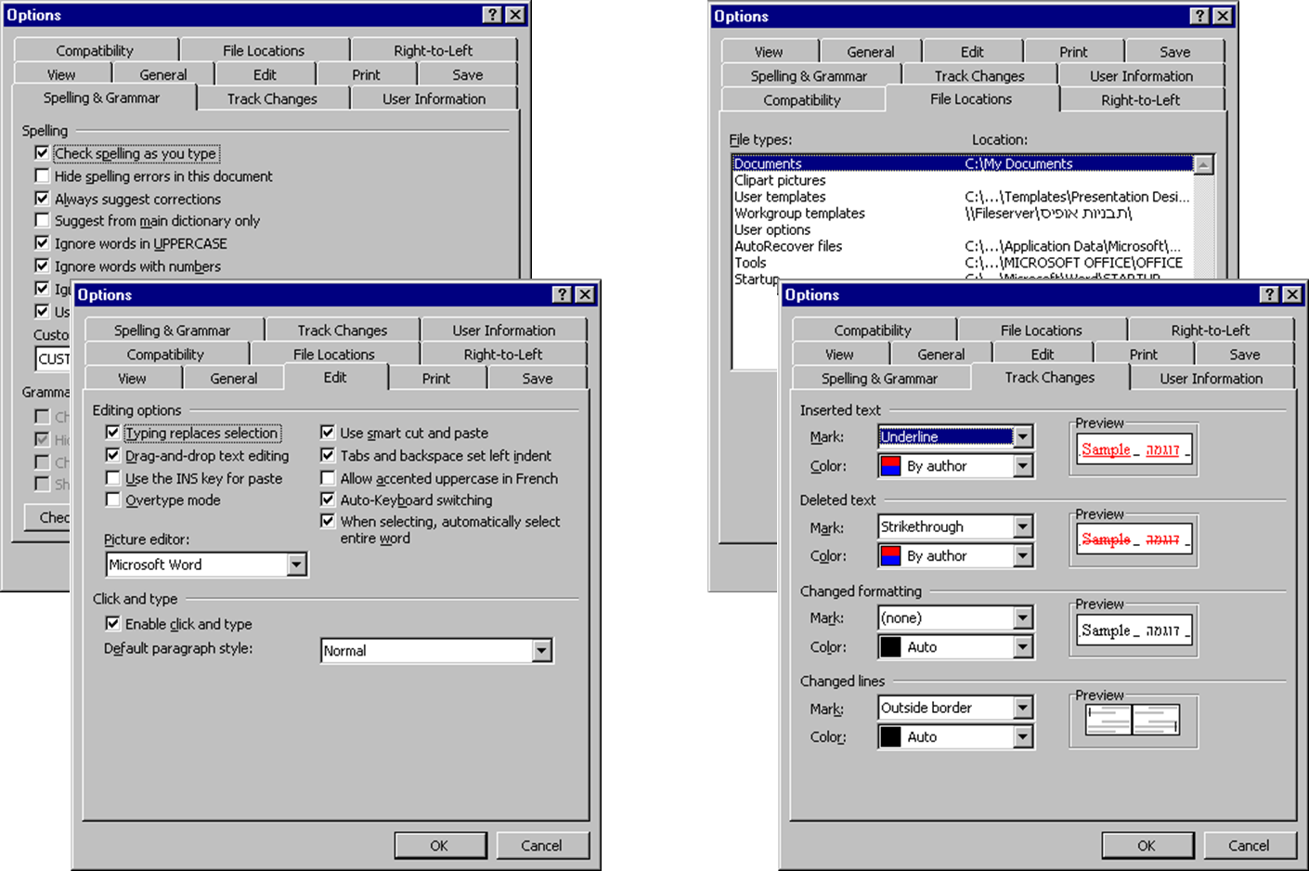

Slide 23
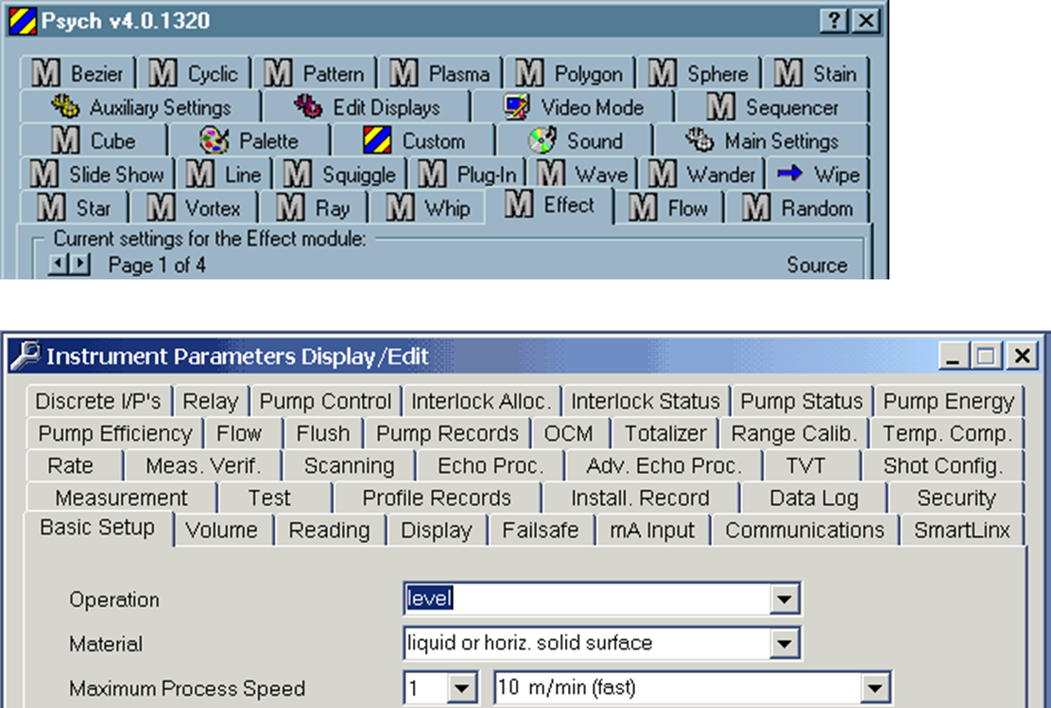
Contoh Usablity
Terrible designs!

Slide 24
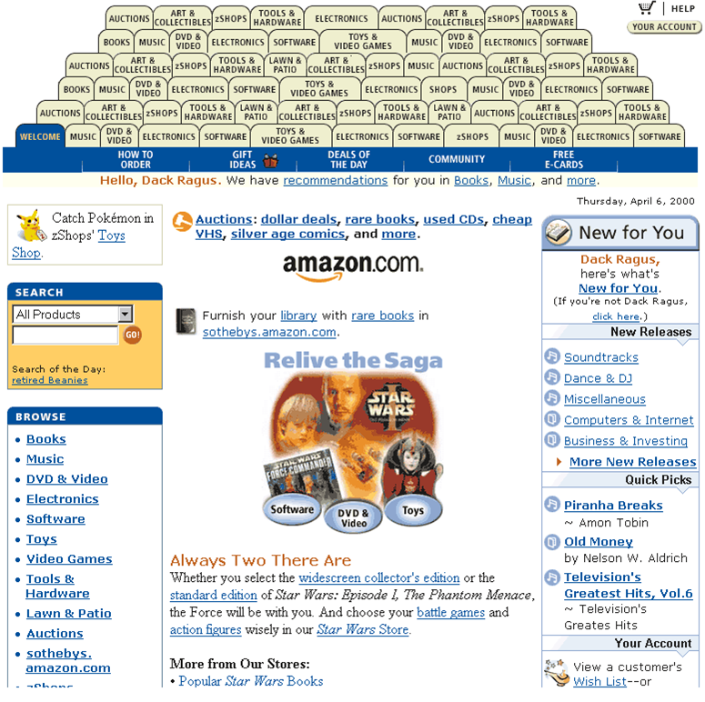
To many tabs...

Slide 25
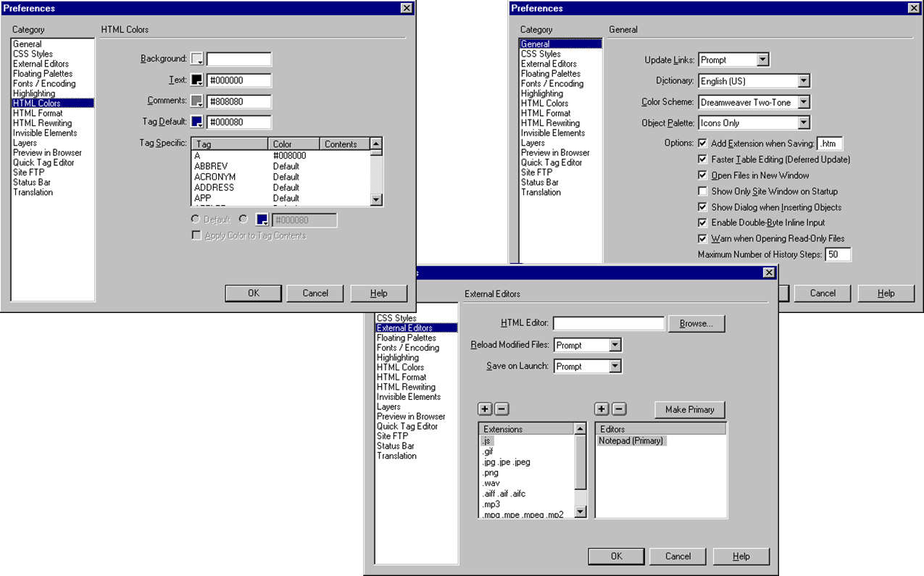
An Alternative...

Slide 26
Additional examples
Usability and stupidity…

Slide 27
This is hard to read. In fact, many people have gone stone blind from reading horrible pages on Web sites. You could be next! Well, that's a bit of an exaggeration. Please, please, never do this.
This is easier to read. The colors may not be very pretty, but they sure are easier to read than the example above. Also avoid colors that look ugly together.

Slide 28
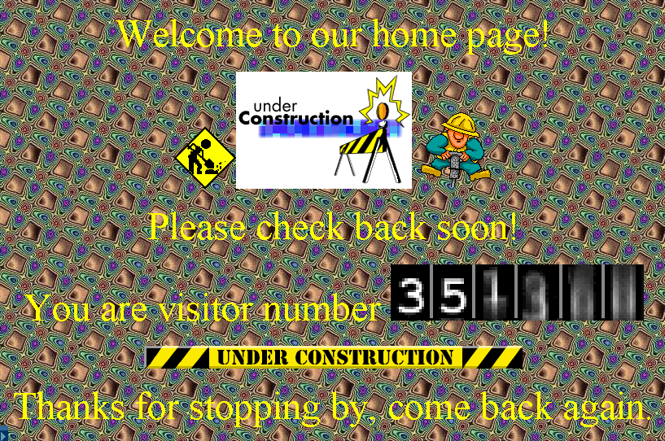

Slide 29
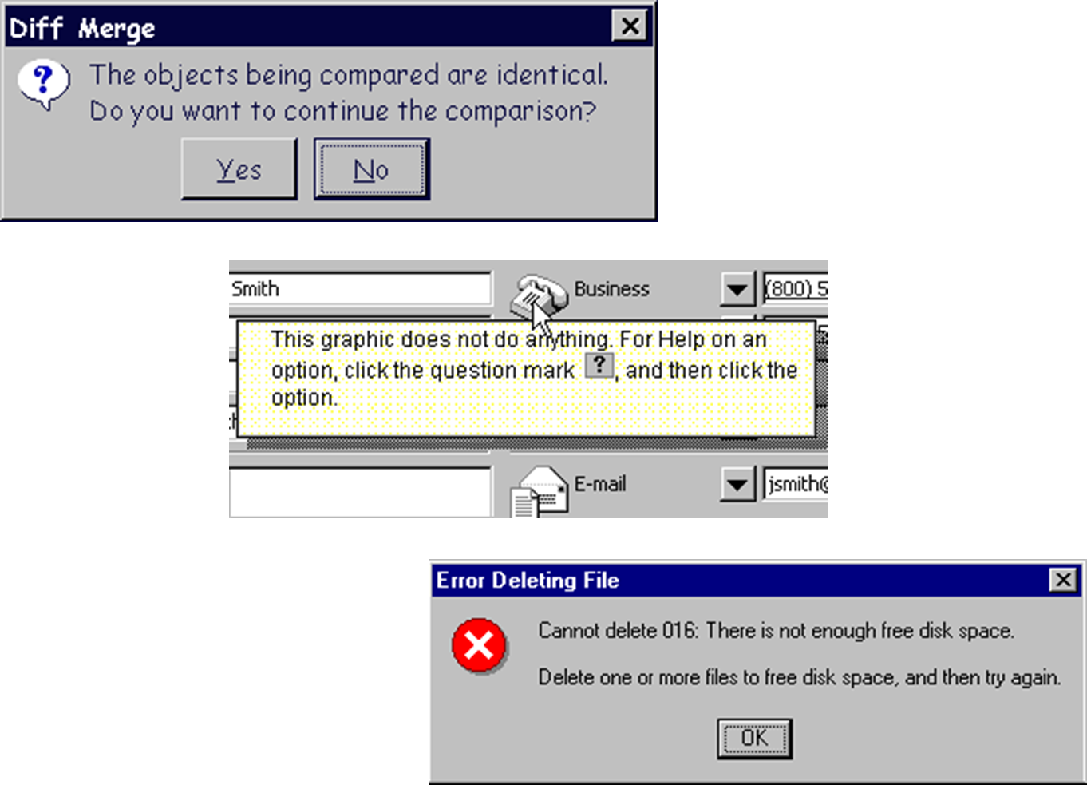

Slide 30
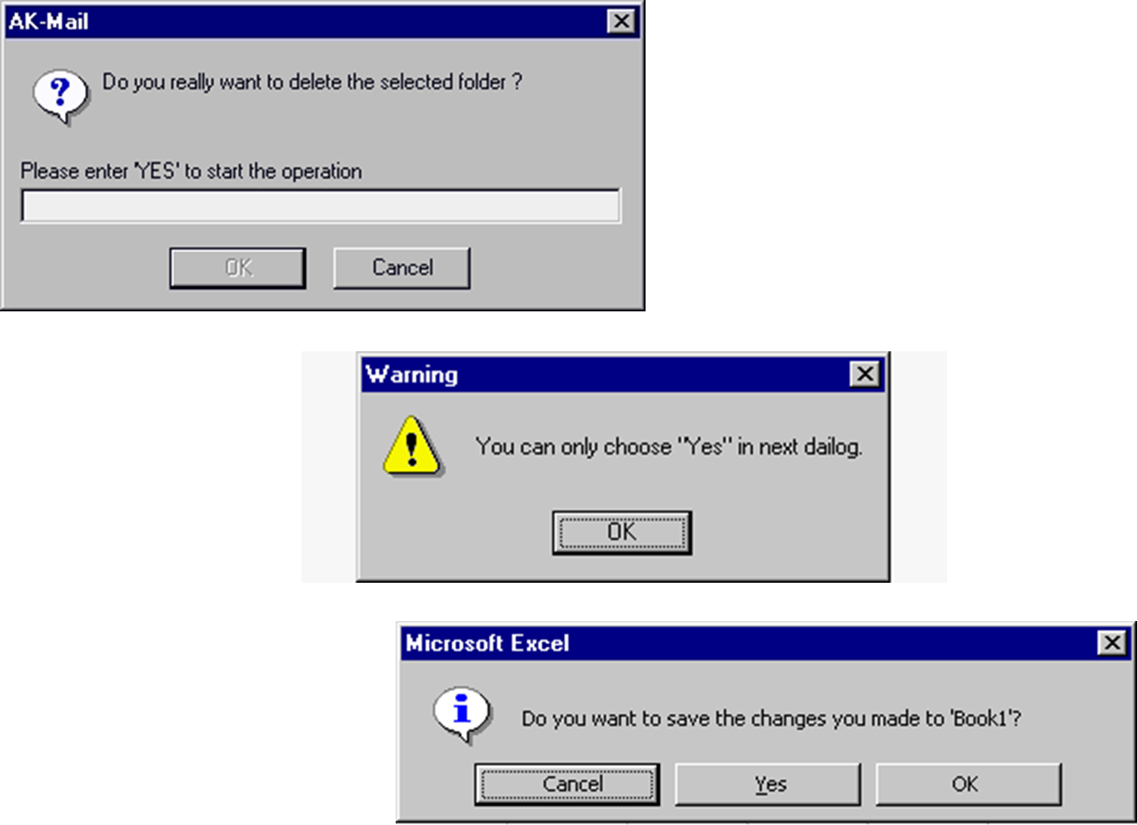

Slide 31
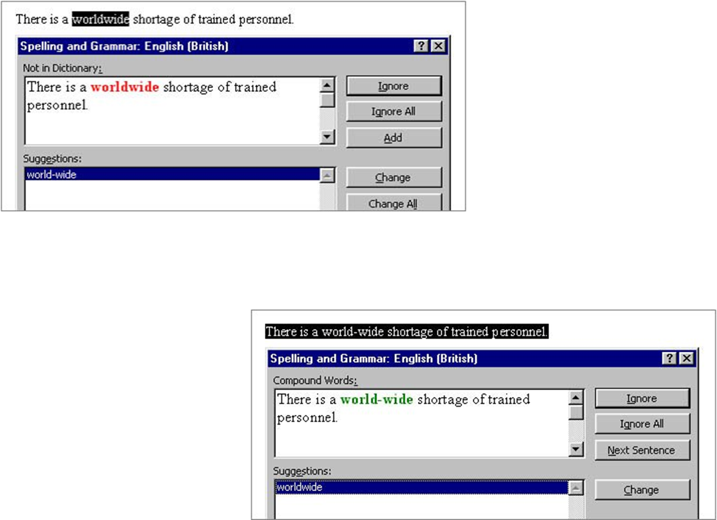


Slide 32
Kesimpulan
Usability testing harus menjadi perhatian (catatan) lanjutan setiap designer (programmer).
Membuat hal-hal lebih mudah untuk digunakan orang lain tidak ada salahnya, karena selain mempercepat tercapainya tujuan juga dapat menambah nilai baik kualitas dari produk (software) kita kepada orang lain.

